Slide 1
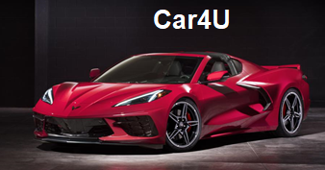
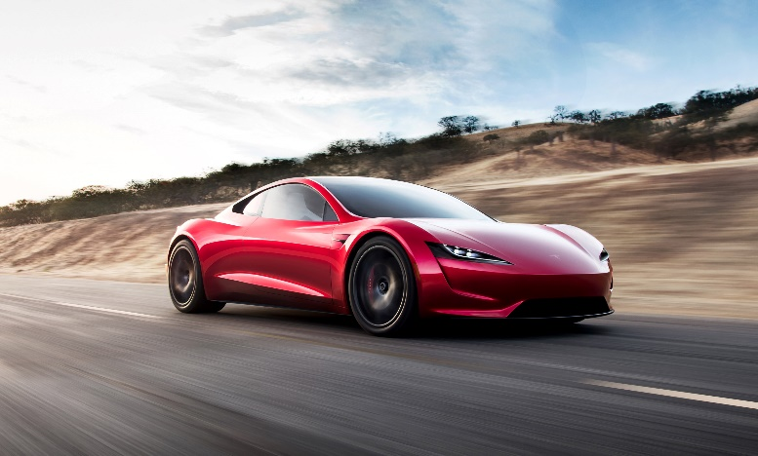
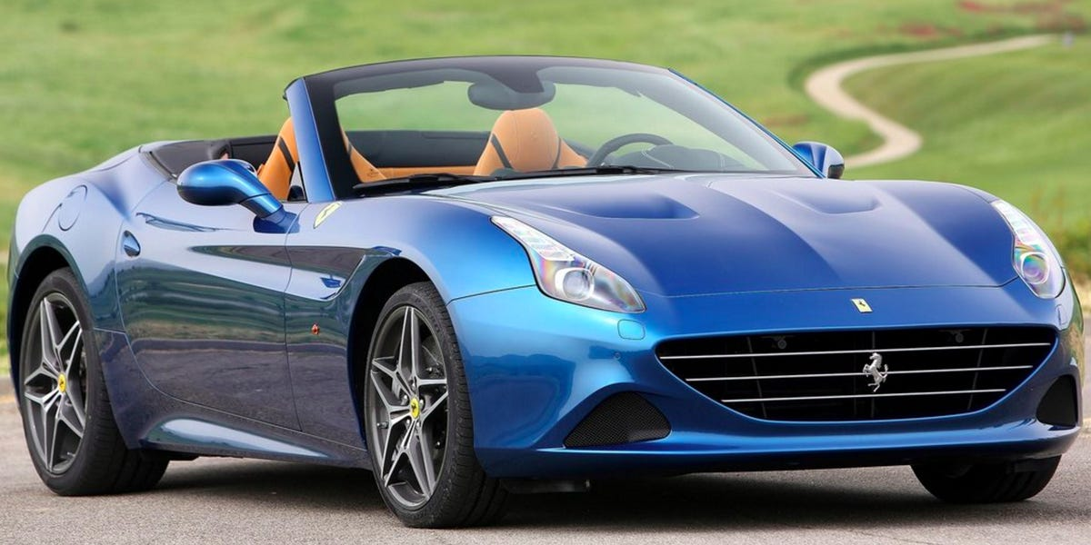
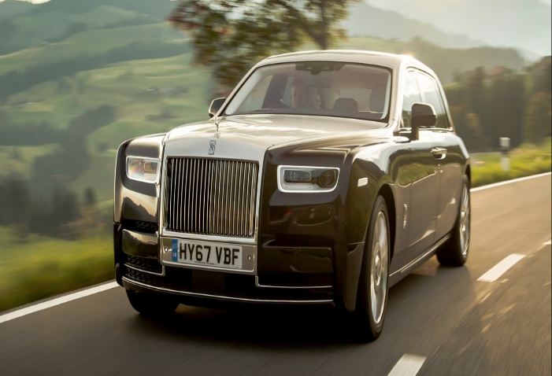
הזמנה מותאמת אישית
סוג רכב: טסלה
מחיר: 200,000 – 400,000
מספר מושבים:
מנוע:
סינון על ידי:
תגובת הגולשים
מפרט טכני
הזמן כעת
המלצה אישית מאתנו:
Mercedes
Ferrari
rolls Royce

